Slide 1




智烤管家
ZHIKAO MANAGER
基于健康评估的烤房用投管一体化解决方案
让每一座烤房，都有“体检”、有“决策”、有“管家”
汇报单位：宜昌市烟草公司 汇报人：余文杰 2026.10
Notes:
尊敬的各位评委，各位同仁大家好，我是来自宜昌市局“烤谱”小组的余文杰，汇报的主题是「3S共享烤房」——智享·智管·智投 数智解忧平台。我们的核心愿景是让每一座烤房都“在线”，都能共享。

Slide 2

一针见血：烤房一线最头疼的3件事
烤房不是“有没有”，关键是：好不好用、怎么投入、谁来持续管
第一“忧”
第二“忧”
第三“忧”
分不到
修不及
投不准
旺季供需不均
人工协调、调剂慢
设备突发故障
找人、找配件、进度不透明
哪栋该修、哪个村该建
资金投入缺少量化依据
Notes:
烤房是烟叶烘烤季最关键的设施，但也是烟农最大的烦恼来源。我们梳理烟农心中的三大 “忧愁”。第一忧，想借借不到——高峰抢不到、问不到；第二忧，想修找不准——平时坏了该找谁、修到哪一步、修得对不对；第三忧，想问问不出——该修还是该建没人能反馈，公平和参与感都缺失。

Slide 3





问题不在一个环节，而在“用·投·管”没有连起来
底数不清、状态不明
修复新建凭经验
分不到
修不及
资源无统筹
管护无闭环
1
2
3
投入无量化
烟农调剂靠人工
闲置与紧缺并存
责任、资金、标准分散
过程反馈难沉淀
投不准
Notes:
烟农忧虑背后反映的是烤房管理的三大痛点。“想借借不到”的背后，是资源不互通。 烤房信息没有数字化，供需匹配没有智能化，资源自然就“卡”在那里。
“想修找不准”的背后，是管护不精准。 没有实时监测、没有健康评估、没有主动预警，维修就只能“亡羊补牢”。
“想问问不出”的背后，是决策不科学。 没有数据积累、没有模型支撑、没有闭环反馈，决策就只能靠“拍脑袋”。
归根到底指向同一个命题，如何用数智化手段，把烤房管好、用好、投好，提高烤房利用率。所以我们的核心原则是最大化盘活存量烤房，实在共享不了，我们再谈新建。

Slide 4

智烤管家：记住“1234”，就记住整套解决方案
一个数据库打底、两个模型决策、三个智慧应用落地，再用四支队伍把服务长期跑起来
1库
2模
3智
清底
决策
落地
Database
Decision
Application
低代码采数 · 一房一档
健康评估 · 发展导引
智用 · 智投 · 智管
把2442座烤房
“看清楚”
把“修哪里、建哪里”
“算清楚”
把模型真正
“跑起来”
数据
算法
应用
1库清底
2模决策
3智落地
4队长效
Notes:
我们提出共享烤房以及其3S实现路径。共享烤房，依托物联网、AI 算法整合分散烘烤资源，从动态调度到智能管护到规划投建，实现传统烤房管理模式数智化升级。
第一个S，用智享来解决 资源不互通的问题，把烤房资源共享起来。
第二个S，用智管来解决 管护不精准的问题，把共享的烤房 “维护好”。
第三个S，用智投来解决 决策不科学的问题，把共享烤房的池子 “建扎实”。
共享烤房，在于让烟农的顾虑有回应。

Slide 5
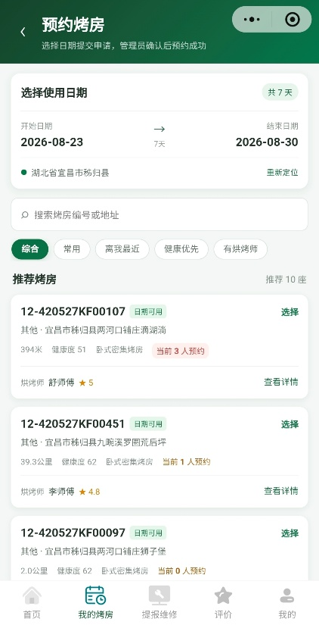
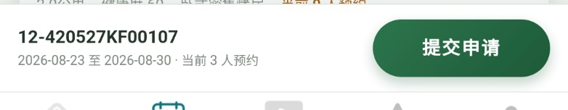

智享
智管
智投
1库 低代码采数 · 一房一档
1
多源低代码采数
数据底座
建设年份
部件状态
使用记录
低代码采数
日期选择
维修历史
管护评价
一次建档
持续回写
2
统一入库
智能匹配
统一烤房编号
字段标准化 · 批量导入
预约人数
移动端核验
异常校验
烘烤师
3
持续回写
2442座完整档案
低门槛采集 可持续更新
让模型的每一个判断，都有真实数据支撑
Notes:
第一个S，智享，是为烟农迅速推荐合适的可以调剂的烤房。
通过实时获取烟农的位置等等，
系统自动计算曼哈顿距离，多目标约束优化匹配条件综合算分，同时增加防重机制和自动释放，用逻辑回归确认分配。
最终秒级展示推荐的烤房列表，全程留痕、可追溯

Slide 6
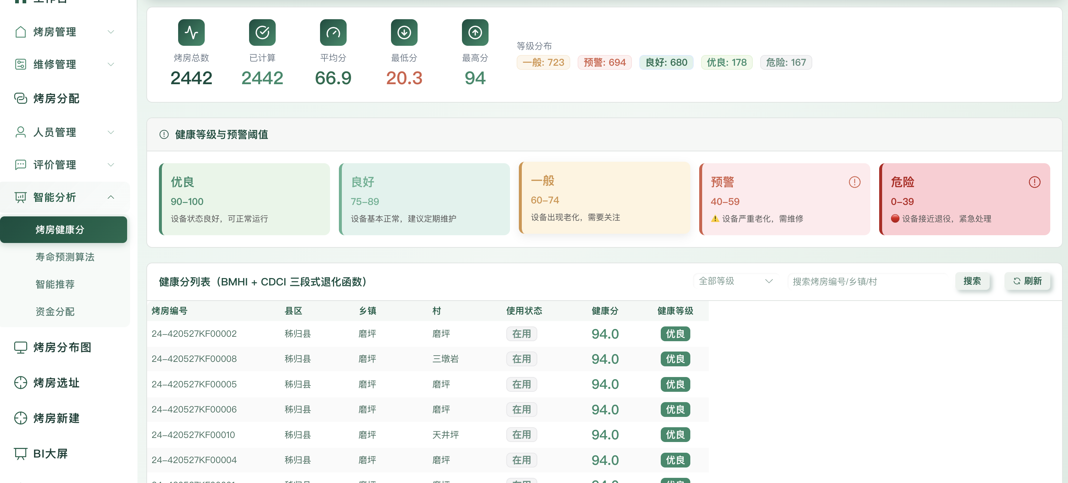
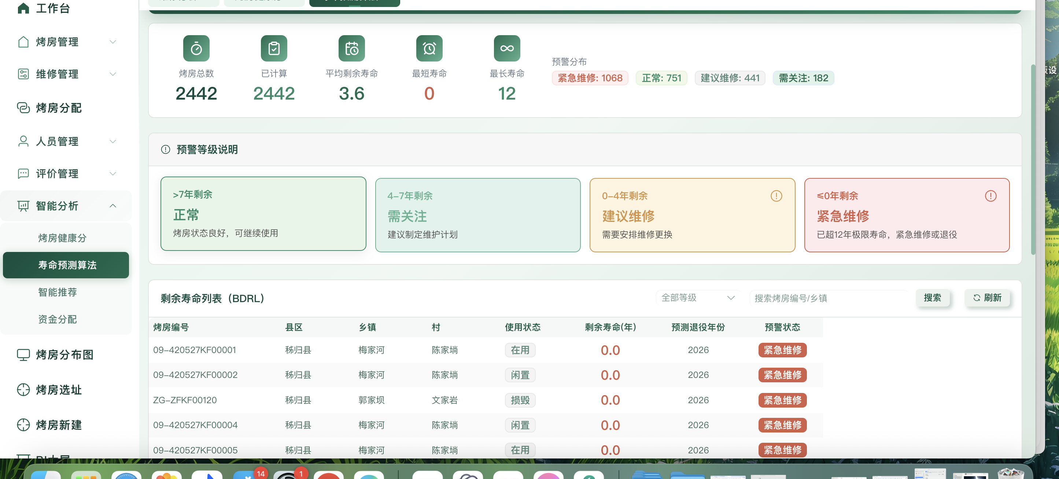
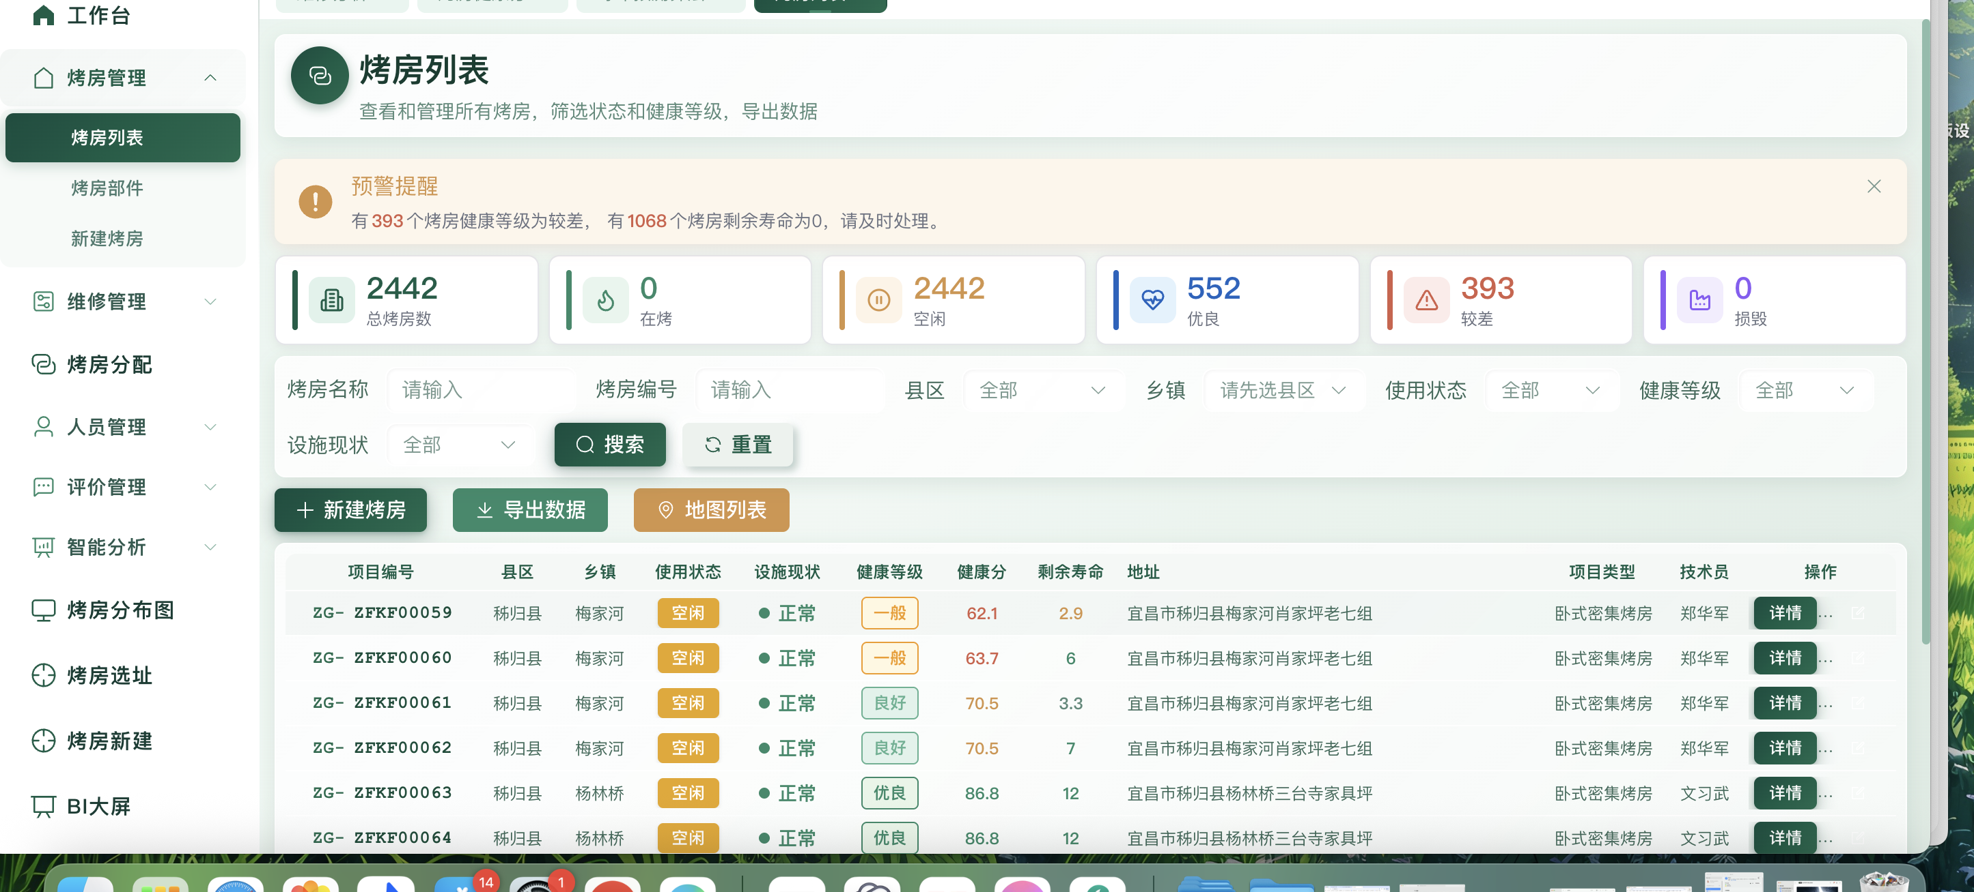
智享
智管
智投
2模① 烤房健康评估模型
1
STEP 1 输入
单栋体检
12个关键部件
部件状态
指导寿命
现场评价
2
STEP 2 综合评分
健康分评估
AHP层次分析法
剩余寿命预测
威布尔寿命分布
风险部位排序
3
STEP 3 寿命与风险
健康等级
剩余寿命
风险部位
维修优先序
不是“打一个分”，而是回答：健不健康？还能用多久？先修哪里？
把静态台账变成动态体检
Notes:
第二个S，智管，是为合作社或技术员提供报修管理和常规巡检的通道。
我们不再等烤房彻底坏掉再抢修，而是支持合作社技术员日常巡检，根据系统计算的出现健康预警的烤房和具体部件，给出维修优先级等方案，日常自动预警需维修的烤房和具体部件维修方案。

Slide 7
智享
智管
智投
模型①落地｜从“坏了再修”到“风险前置”
≤3小时
报修抢修全部控制
18次
转
变
现在
模型预警 + 协同派单
报修抢修
过去
故障后再找人
340+栋
健康分低于60分
0.38小时
平台工单平均响应
AI 生成
Notes:
第二个S，实现了从事后抢修到主动预警智能派单，将维修响应时间降低至2h以内，健康分预警准确率达95%以上，从之前人均一天巡检10座到现在的50座，提前预警排除326座烤房问题。

Slide 8
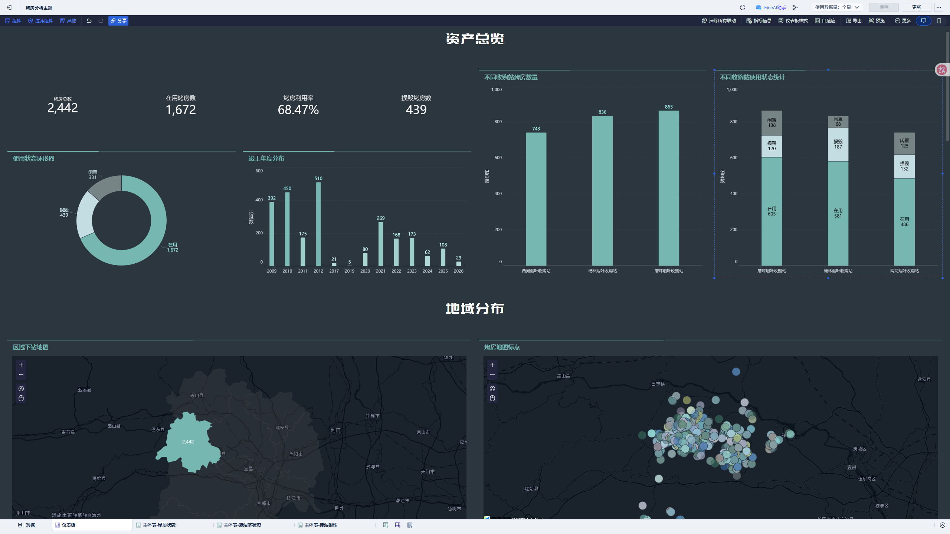
智享
智管
智投
2模② 千亩村发展导引模型
1
STEP 1 有效烤能
村级决策
健康结果
容量 / 使用状态
种烟规模
发展条件
STEP 2 组合评价
2
AHP主观权重
熵权客观校正
有效烤能 + 真实缺口
3
STEP 3 建设建议
选址与新建建议
助力决策 合理配置
回答：真缺吗？缺多少？建哪里？
Notes:
第三个S，智投，为管理者解决该投多少钱维修，先维修哪里，哪些地方需要紧急新建 的问题
烤房投入通过烤房的健康分，剩余寿命、投入产出比计算给出维修资金的分配方案报告。

Slide 9
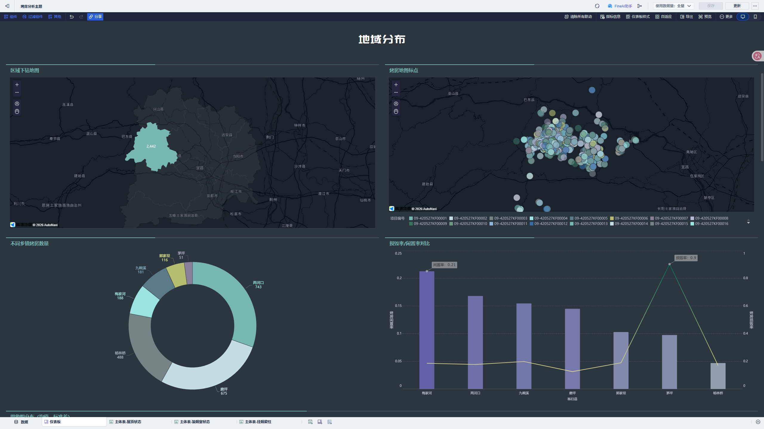
智享
智管
智投
2模② 情景沙盘｜先把未来演一遍
1
STEP 1 设情景
沙盘推演
当前规模
+2% / +5% / +10%
新增烤房数量
2
STEP 2 动态重算
重算烤能 / 负载 / 缺口
比较建设前后
3
STEP 3 看改善
输出建设建议
回答：建不建、建多少、建后有没有改善
投入之前，先看清“建后有没有用”
Notes:
烤房新建部分通过烤房负载度算法进行沙盘推演预测，逐个新增烤房点确定新建数量和方案。
实现把共享烤房的池子“建扎实”，辅助决策、闭环优化。

Slide 10

智享
智管
智投
模型算清楚以后，还要真正跑起来
VIDEO · 约1分钟
从模型判断 → 平台协同 → 烟区一线
Notes:
我们还引入ai助手，用数据回复问题和建议

Slide 11
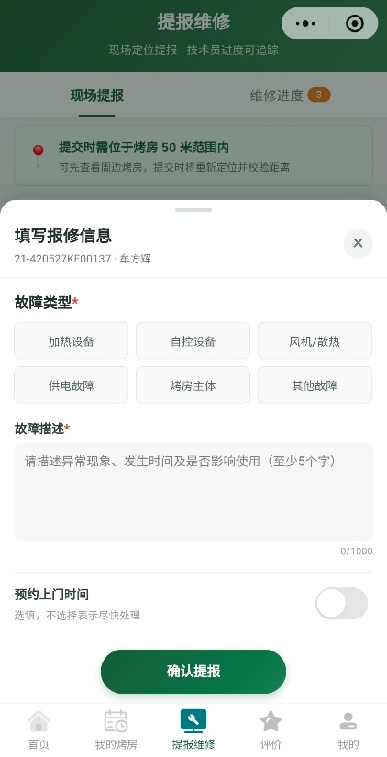
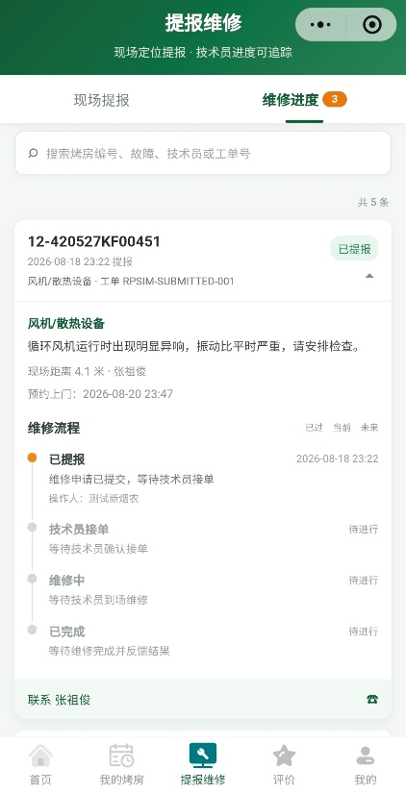
智享
智管
智投
3智① 智用｜烟农一部手机完成调剂与报修
智用
1
查房调剂
附近烤房
可用状态
在线预约
调剂申请
2
一键报修
风险部位提示
3
进度可见
快速派单
验收评价
少打电话 少跑腿 少等待
把服务真正送到烟农手机里
Notes:
烟农可以通过小程序一键报修，系统自动根据最近邻匹配维修人员和备件库存，可实时查看维修进度。 实现维修时找得到人、看得见状态、看得到进度；

Slide 12
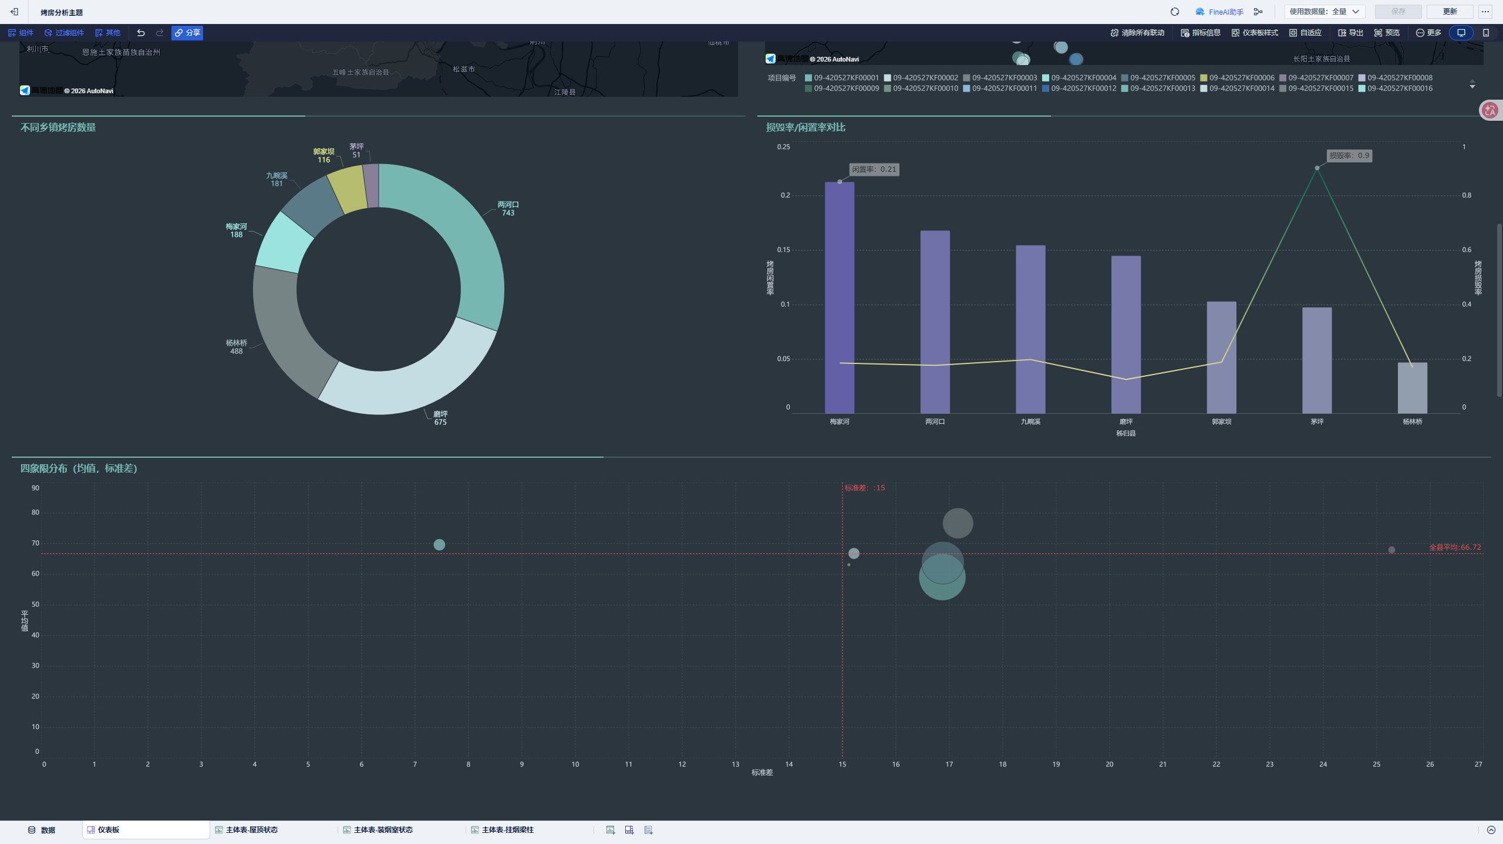
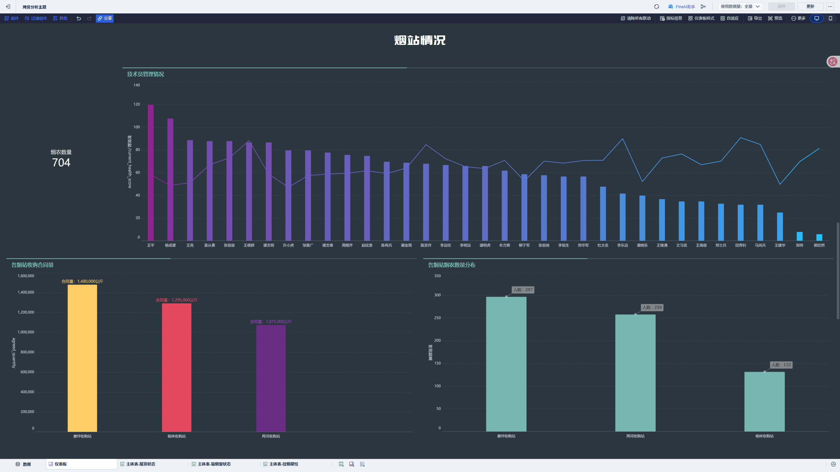
3智融合｜一端服务烟农 · 一屏管理全域
智用｜烟农端
智投｜管理端
智管｜协同端
查房 / 报修
健康 / 缺口 / 投入
派单 / 验收 / 回写
Notes:
管理者看的BI看板

Slide 13
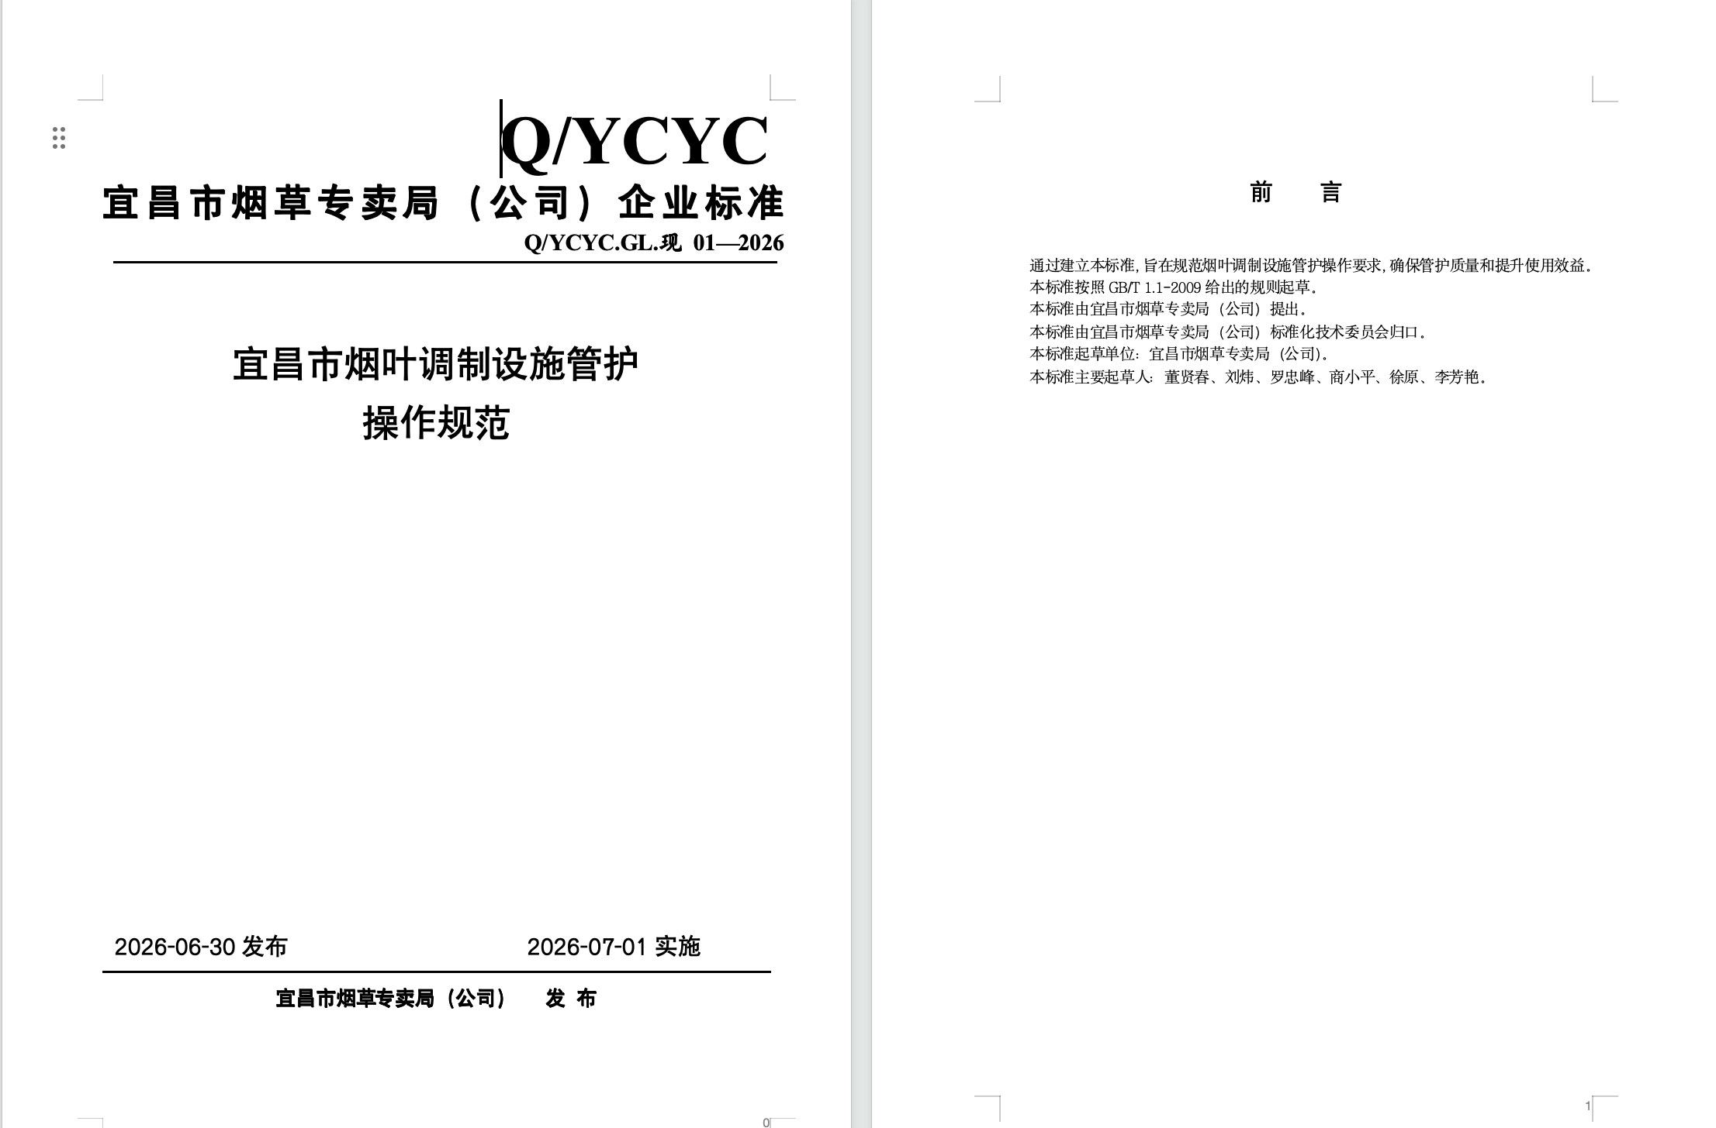
4队长效｜技术算得准，还要让机制跑得久
4支服务队
烟叶调制｜紧急抢修
日常管护｜综合管理
申请 → 派单 → 处置
→ 验收 → 评价 → 回写
长效机制
制度标准｜基金机制
责任到人｜评价闭环
两级合作社统筹管护1363栋
占本年度在用烤房81%
管护基金累计近190万元
把“平台有人用”变成“机制持续跑”
Notes:
我们的创新在于，业务上，形成烤房管理规范，先用智享共享盘活存量烤房，再用智管将共享烤房运维好，后面再适当增量新建，流程烟农加以评价反馈完善。
技术上，采用了AHP层次分析和LSTM时序预测寿命，多目标约束分配，随机森林分类预警以及沙盘推演等技术。

Slide 14
智享
智管
智投
落地成效｜结果经得起数字验证
2442座
全量入库并完成健康评价
96.8%
过去
经验分散
转
变
现在
数据决策
综合满意度
81%
合作社统筹管护
≈190万
管护基金累计
Notes:
这个S，从过去的逐户询问到现在的一键预约秒级匹配，匹配成功率大于95%，烤房年闲置率下降约40个百分点，已成功调剂48次。

Slide 15
让每一座烤房，都有“体检”、有“决策”、有“管家”
一库清底 · 双模决策 · 三智落地 · 四队长效
Notes:
盘活烤房资源，数智共享烘烤；共享烤房，让每一座烤房发挥最大价值。感谢聆听，谢谢！

